Slide 1
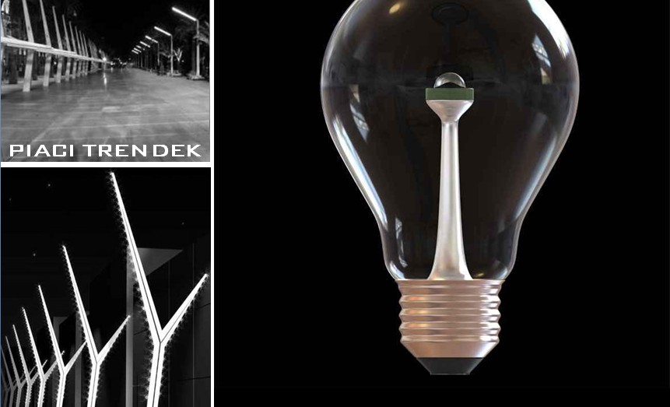

Ledek és alkalmazásaik technikai fejlődése
Hogyan köszöntött be a LED a közvilágításba?
Tungsram-Schreder Zrt.
Cseresznyák Miklós

Slide 2
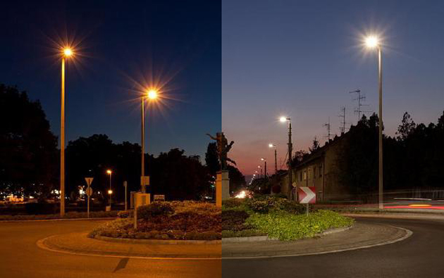
Miről fogok beszélni?
Cégbemutató
LED és közvilágítási lámpatest alapok
LED-ek fejlődése és közgazdaságtana
Magyarországi közvilágítás helyzete
Fény éve programban való részvétel
  Ilyen volt
  Ilyen lett

Slide 3
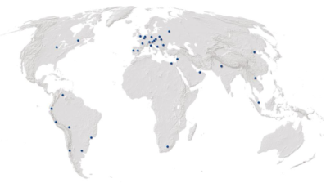

Schréder
A Schréder csoport a világ 39 országában jelenlévő, piacvezető vállalat
1927 – Belgium
1951 – Franciaország
1952 – Hollandia
1953 – Spanyolország
1955 – Kolumbia
1956 – Németország
1956 – Portugália
1957 – Olaszország
1969 – Libanon
1969 – Szerbia
1976 – Ecuador
1976 – Egyesült Királyság
1977 – Bolívia
1977 – Egyiptom
1983 – Magyarország
1986 – Kína
1988 – Peru
1989 – Ukrajna
1990 – Malayzia
1992 – Kanada
1993 – Oroszország
1995 – Szaudarábia
1995 – India
1995 – Cseh köztársaság
1995 – Vietnám
1996 – Chile
1996 – Taiwan
1998 – Románia
2000 – Lengyelország
2000 – Brazília
2001 – Svájc
2002 – Ausztria
2003 – Dél-Afrika
2006 – Argentína
2007 – Egyesült Arab Emirátusok
2007 – USA
2009 – Szingapúr
2009 – Nigéria
2010 – Angola
1,5 MILLIÓ FÉNYPONT
A Tungsram Schréder 1983-as megalapítása óta Magyarország vezető világítástechnikai vállalatává vált

Slide 4
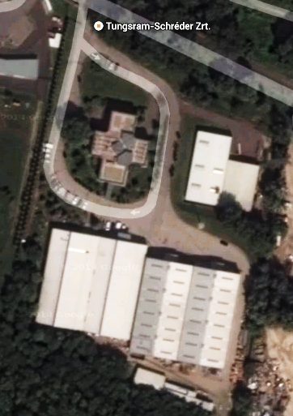
A Tungsram-Schréder
Közel 200 alkalmazott
8.000m²-es telephely Pilisszentivánon
(30km-re Budapesttől)
Irodák
Európai fejlesztőközpont
Kutatólabor
8 modern, nagyszériás gyártósor
esd védett terület
(4 új gyártósor telepítése -2014)
Kisszériás gyártósorok
Kandeláber üzem
porfestő üzem - 2013
CNC lemezmegmunkáló üzem - 2014
Nagy méretű raktár
Helyi értékesítői csapat
Fejlesztés
Kandeláber
Irodák
ESD Gyártóüzem
Raktár
Porfestő
CNC üzem

Slide 5
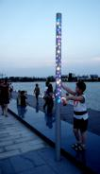
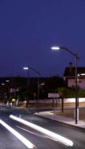
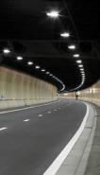
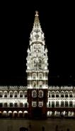
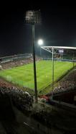
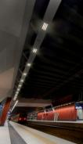
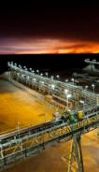
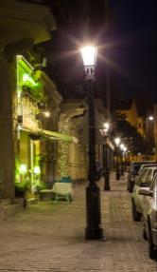
Katalógusainkból
Lámpatestek minden épített környezetben
Parkok
&
Terek
Utak
Alagutak
Dísz-
világítás
Sport
Tranzit
Ipari
területek
Kandeláber

Slide 6
Alkalmazott fényforrások
Fényforrások hatékonyságának fejlődése az elmúlt 100 évben

Slide 7
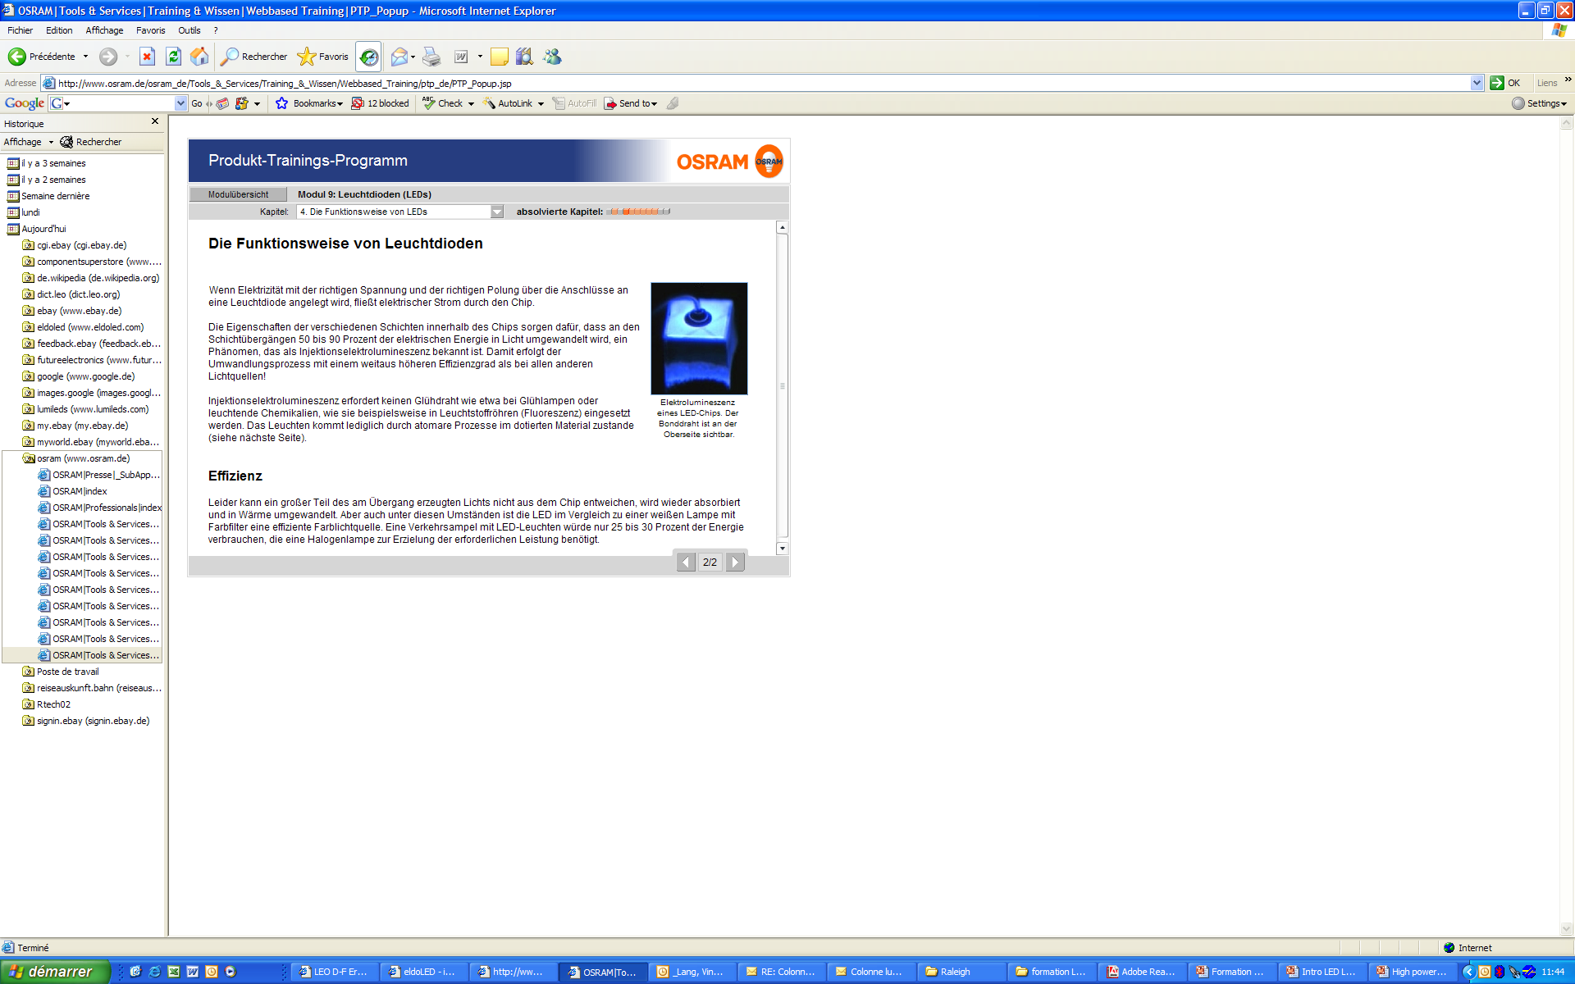
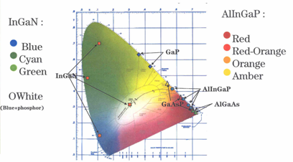
Mi is az a led?
LED = Light Emitting Diode
A fény fizikai magyarázata: a szilárd test sugárzása (lumineszcencia), nem gáz vagy izzószál.

Slide 8
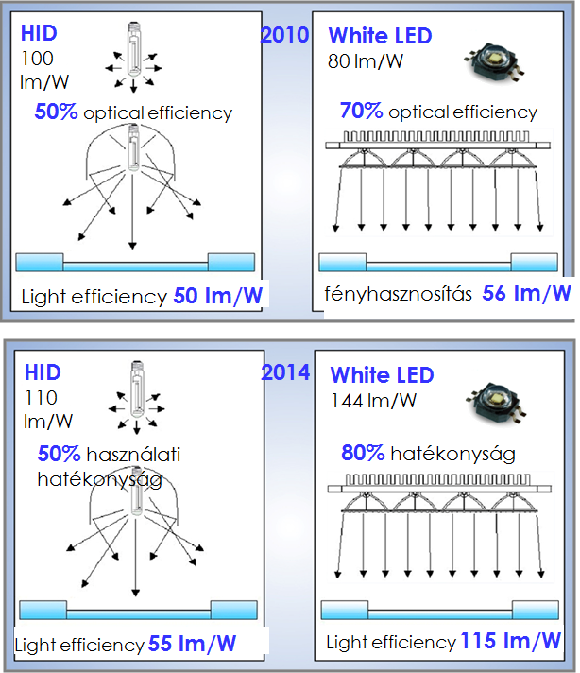
LED technológiát használó lámpatestek fejlődése
LED sugárzási szöge
A LED-ek előnye elsősorban nem csupén a hatékonyabb fényforrás , hanem a hatékony optikán múlik
  Ilyen volt

Slide 9
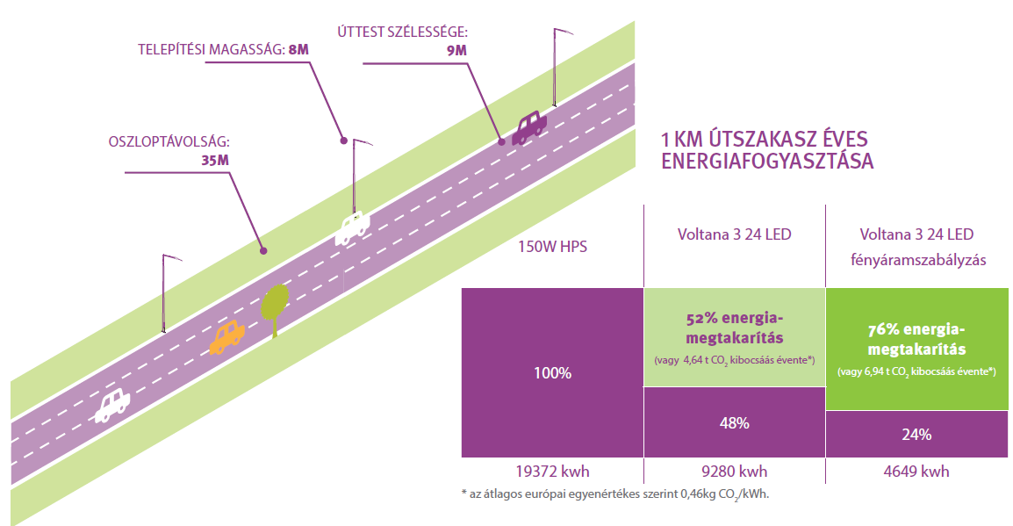
LED technológiát használó lámpatestek fejlődése
Mit is jelent ez üzemeltetési oldalról?
A hatékonyabb fényforrások és a hatékonyabb optikák kevesebb energiát igényelnek
  Ilyen volt
Kb. 6,8mFt+

Slide 10
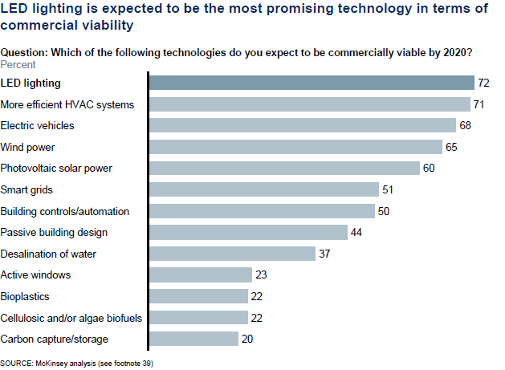
2011- A LED felé fordulás
McKinsey „Lighting the Way” tanulmány
A piac egyértelműen átalakulóban van a tradicionális technológiáktól a LED technológiák felé
A szigorúbb szabályozás és a költségcsökkentési igények növekedése előtérbe helyezi az energia-hatékony fényforrások alkalmazását.
A hatékonyság javulás és a berendezések árainak csökkenése lerövidíti a LED világítások megtérülési idejét
A világ egészére kiterjedő világítási piac évente 5%-al fog növekedni 2016-ig, és évi 3%-al 2020.-ig.
Ázsia fogja uralni a világpiac 45%-t 2020-ra.
A LED-ek felhasználása a dekoratív világításból az általános világítások felé tolódik el.
A vezérelt világítások gomba módjára fognak szaporodni évi 20%-os bővülés mellett.
  Ilyen volt
  Ilyen lett

Slide 11
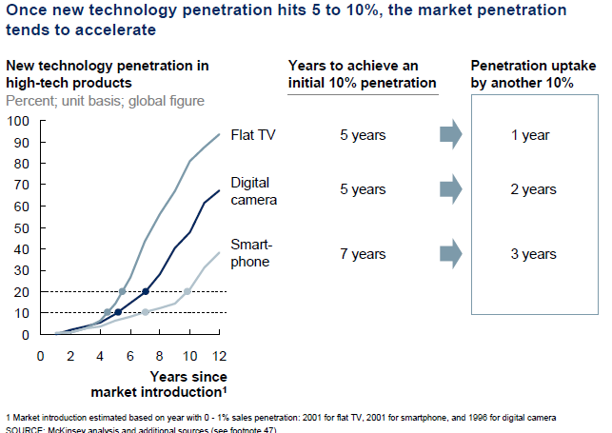
2011- A LED felé fordulás
McKinsey „Lighting the Way” tanulmány
Ha egy technológia egyszer elérte az 5-10%-os elterjedtségi küszöböt a trend felgyorsul
  Ilyen volt
  Ilyen lett

Slide 12
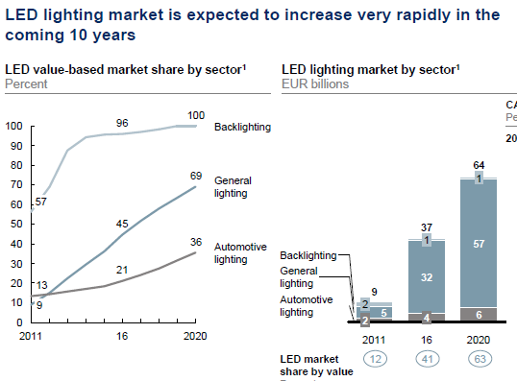
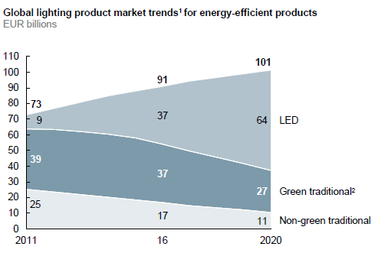
2011- A LED felé fordulás
McKinsey „Lighting the Way” tanulmány
2016-ra a LED átveszi a vezető szerepet
  Ilyen volt
  Ilyen lett

Slide 13
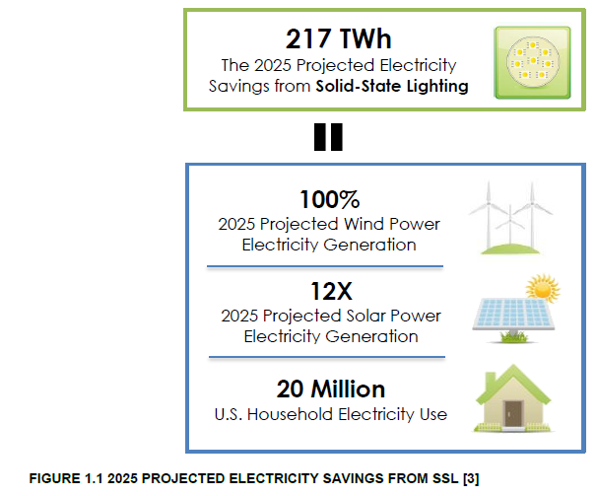
Globális világítási piac
Néhány megállapítás
A világítás a villamos energifelhasználás15%-a
Évi 100 milliárd dollárt tesz ki
Energiaár emelkedés, klímaváltozás, energiafüggetlenség igénye nyomja a hatékony energiafelhasználás felé az iparágat
Globális szinten 2013-ban LED 18%-a az új értékesítéseknek, nagy gyártóknál 30-40%-a
  Ilyen volt
  Ilyen lett

Slide 14
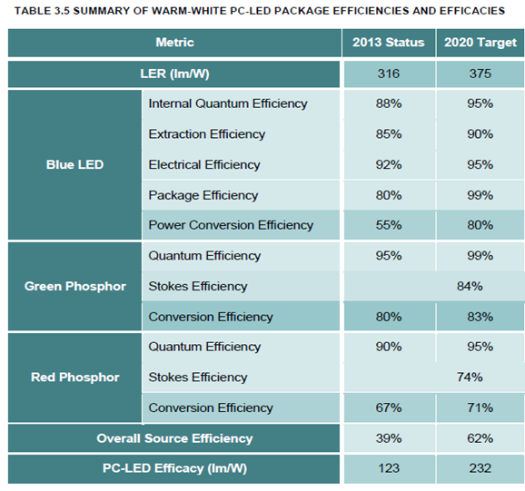
LED technológia fejlődése
Hatékonyság és Hatásosság
A múltban a hangsúly a megfelelő szín mixen volt
A jövőben a fénykonverzión (foszfor rétegek) lesz
  Ilyen volt
  Ilyen lett

Slide 15
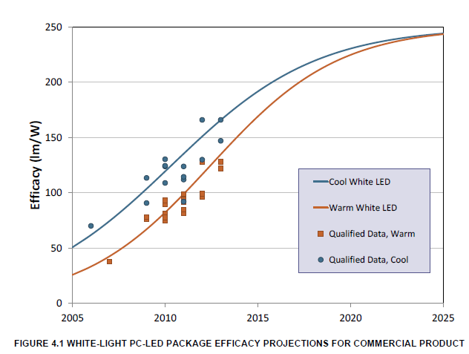
LED technológia fejlődése
Hatékonyság
  Ilyen volt

Slide 16
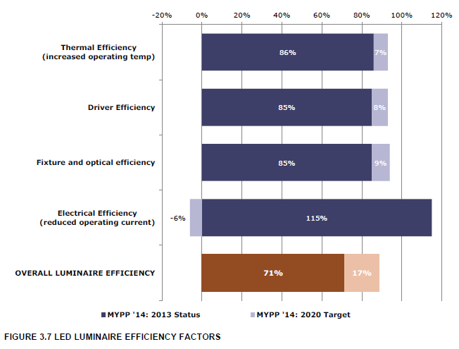
LED technológiát használó lámpatestek fejlődése
Hatékonyság és Hatásosság
A jelenlegi tipikus lámpatest hatékonyság 100lm/W-120lm/W
2020-ra az elérendő cél a fentiek figyelembevételével ( ha minden a tervek szerint halad) 200lm/W
Zafír: 7400lm / 80W 93lm/W
Zafír: 9900lm / 112W 88lm/W
Aresa: 1900lm / 20W 95lm/W
Aresa: 3700lm / 41W 90lm/W
Teceo: 6800lm / 54W 126lm/W
Teceo: 16600lm / 139W 119lm/W
  Ilyen volt

Slide 17
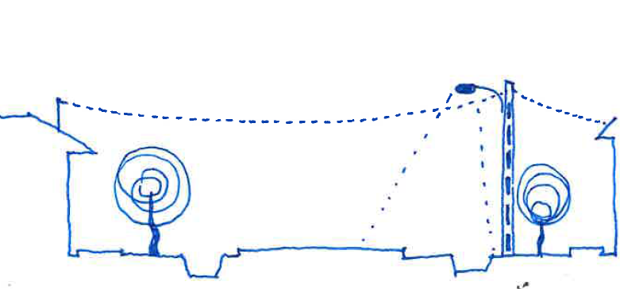
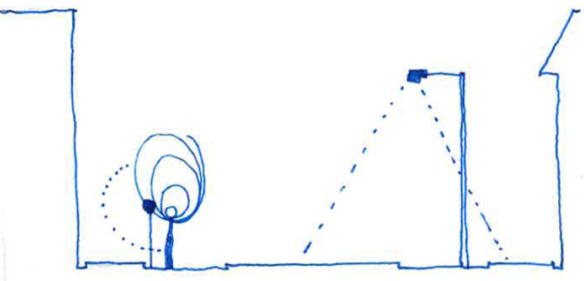
A magyarországi közvilágítási hálózat jelenlegi állapota
Általában nincs közvilágítási hálózat!
A lámpatestek kb. 67%-a kompakt fénycsöves
Alulvilágítottság jellemző
Kb. átlag 40-50W bruttó teljesítmény/fénypont
Falvakban
Városokban
Belvárosokban önálló közvilágítási hálózat
A lámpatestek kb. 80%-a Nátrium fényforrású
A 20-30 éves installációk és jelenlegi igények gyakran összehangolatlanok
Ütközés fasorokkal
Fényszennyezés!
Kb. átlag 50-100W bruttó teljesítmény/fénypont
  Ilyen volt
  Ilyen lett

Slide 18




A magyarországi közvilágítási hálózat jelenlegi állapota
Üzemeltetési adatok:
Kb. 1,3 millió fénypont van az országban
Lámpatest tulajdonjogi és elszámolási kérdések
Átlagosan 30-40 Ft/kW közötti energiadíjak
2000-3000 Ft/év karbantartási díj (fényforráscsere, javítások?)
Főleg a falvakban:
Egyre alacsonyabb hatékonyságú és alacsonyabb teljesítményű lámpatesteket szereltek fel, amelyek mára jelentősen elavultak
A világításkorszerűsítés hagyományos technológiával már megoldhatatlan, csak a teljesítmény növelésével lenne lehetséges, de a világítás minősége nem javulna jelentősen...
Fokozódó közbiztonsági igények!
  Ilyen volt
  Ilyen lett

Slide 19
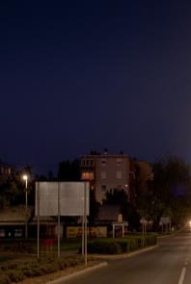
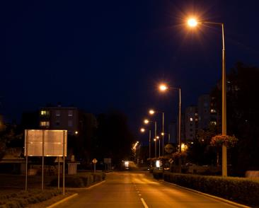
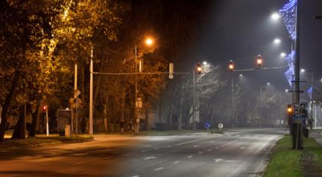
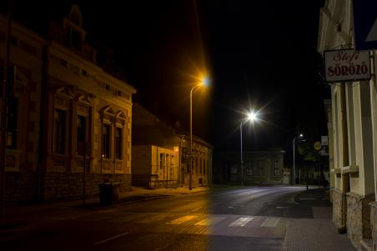
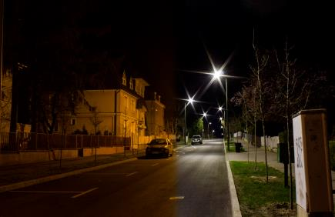
FŐBB REFERENCIÁINK
Hódmezővásárhely, 2011-ben, 35%-os megtakarítás, közel 7000 db lámpatest, európai elsőség
Siófok, 2012-ben, 42%-os megtakarítás, 2200 db lámpatest
Hévíz és Keszthely, 2014-ben, kb. 45%-os megtakarítás, közel 3500 db lámpatest
Szekszárd, 2014-ben, kb. 40%-os megtakarítás, mintegy 4000 db lámpatest
Kecskemét, 2014-ben, kb. 40%-os megtakarítás, közel 5500 db lámpatest
Pécs, 2015-ben, kb. 45%-os megtakarítás, mintegy 5000 db lámpatest

Slide 20
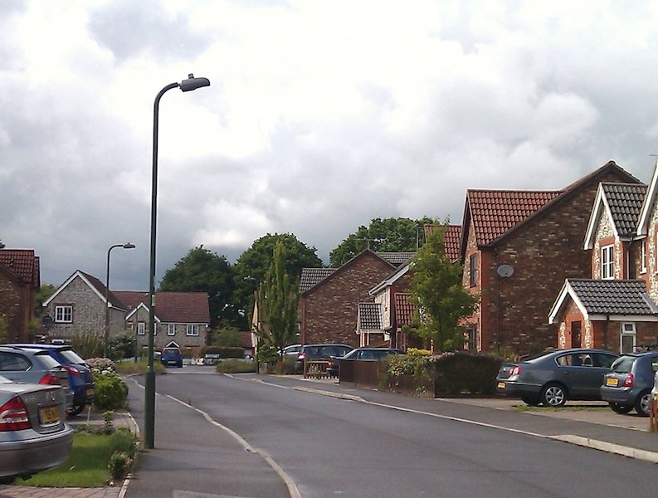
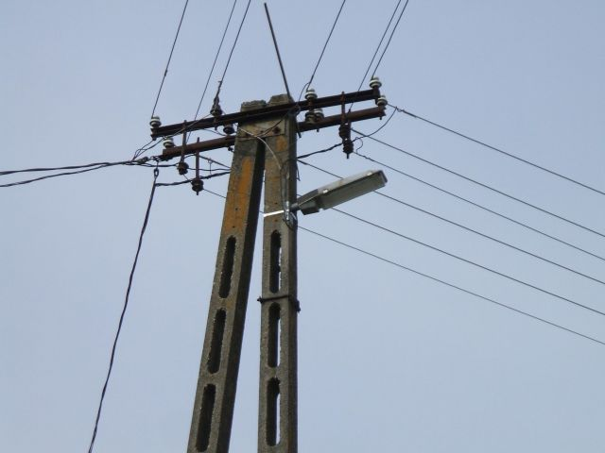
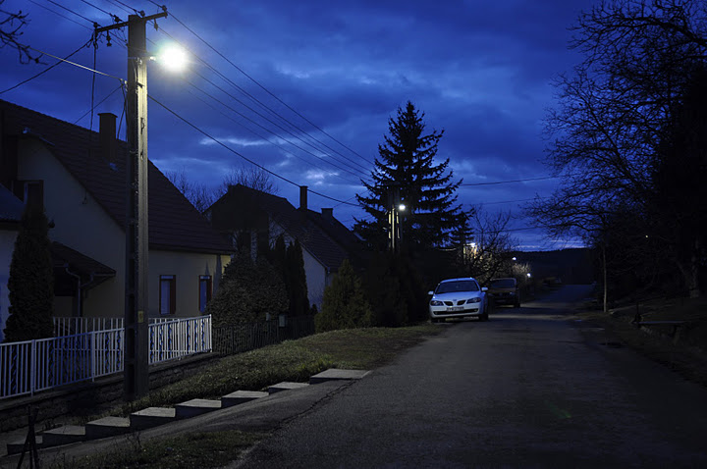
Részvétel a Fény éve programban
Célja a diákok megismertetése a jelenleg alkalmazott világítási technológiákkal, mérések és műszaki/gazdasági összehasonlítások
Rendelkezésre bocsájtott lámpatestek technológiája:
  NNA (tipikus városi övezet), 50W / 65W
  PLL (tipikus falusi alk.), 36W / 45W
  LED 20W / 20W

Slide 21
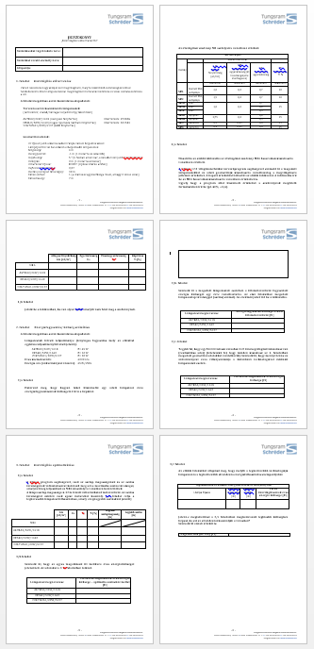
Részvétel a Fény éve programban
Méretezési feladat:
  ME6-os útkategóriának megfelelő méretezés elkészítése
  Adott útgeometria mellett annak optimalizálása
  Üzemeltetési költségek számítása
  Energia-megtakarítás / Beruházás-megtérülés

Slide 22
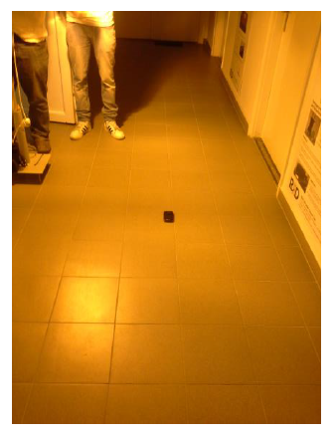
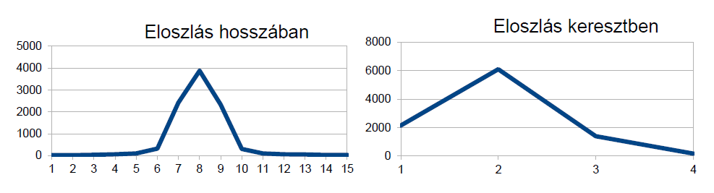
Részvétel a Fény éve programban
Mérési feladat:
  Lámpatest felszerelése mátrix felvétele
  Megvilágítás mérése okos telefonnal
  Adatok rögzítése Excelben
  Fényáram számítása
  Elektromos teljesítmény mérése
  Világítótestek hatásfokának számítása
  Egyszerű fényeloszlás felvétele

Slide 23
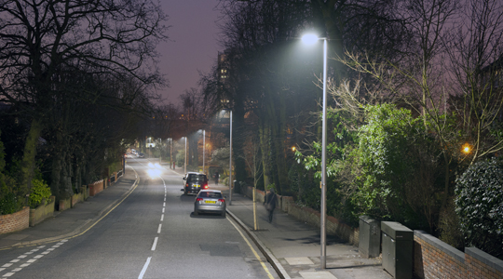
Kérdések??
Köszönöm a figyelmet!

